Slide 1
캡스톤 디자인 중간 발표
Operation CapDe
With. Movie Script
201521466 김남현
201623504 권용재

Slide 2
목차
원래 하려 했던 방향성
방향전환?
토픽모델링 – <scikit – learn LDA>
토픽모델링 - <genism LDA>
Script data 수집
등장인물 특징 visualization (API 사용)
앞으로 보완해야 할 점들 & 도전해볼 것

Slide 3
우린 뭐였더라
대본 텍스트 분석을 실시하여 흥행에 있어 텍스트가 갖는 특징을 알아보자

Slide 4
토픽모델링 시도
토픽 구성과 짜임에 있어서 차이가 있을까?
Notes:
원래의 목적을 가지고 Topic Modeling을 실시해 봄
프로포절 때 교수님의 피드백을 바탕으로 인물들간 특징, 관계 파악을 해보는 방향으로 전환!

Slide 5
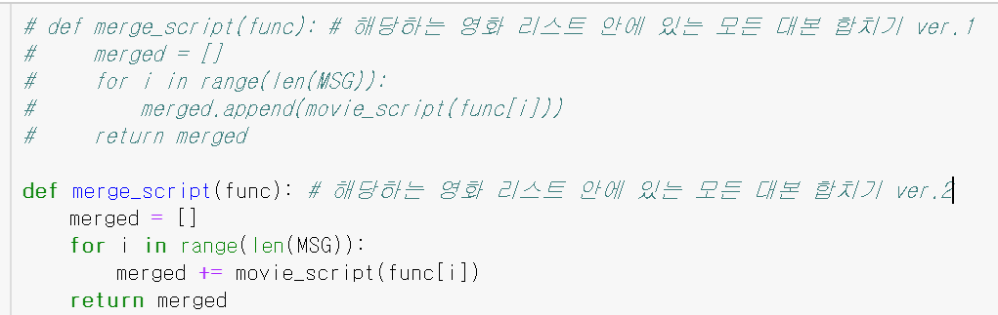
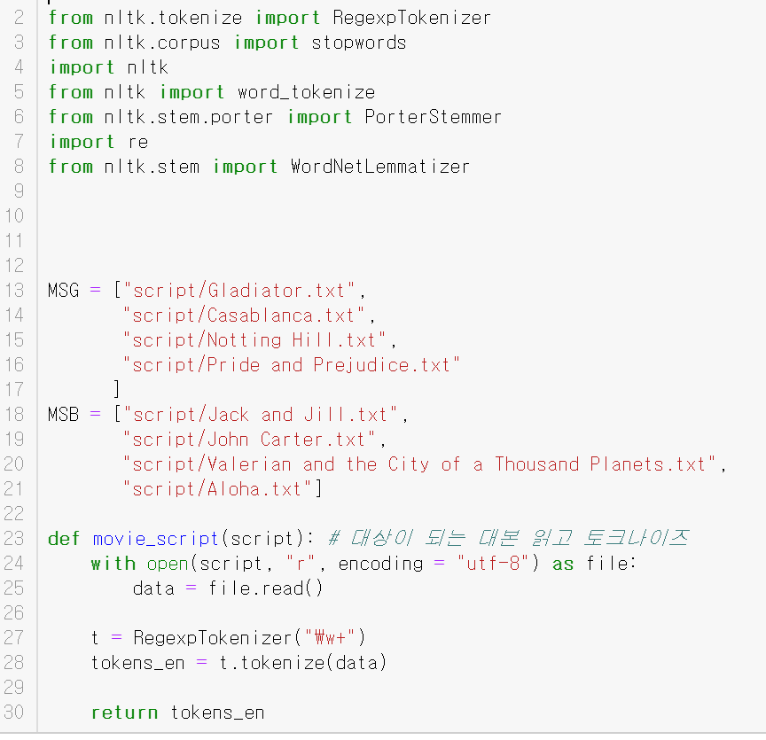
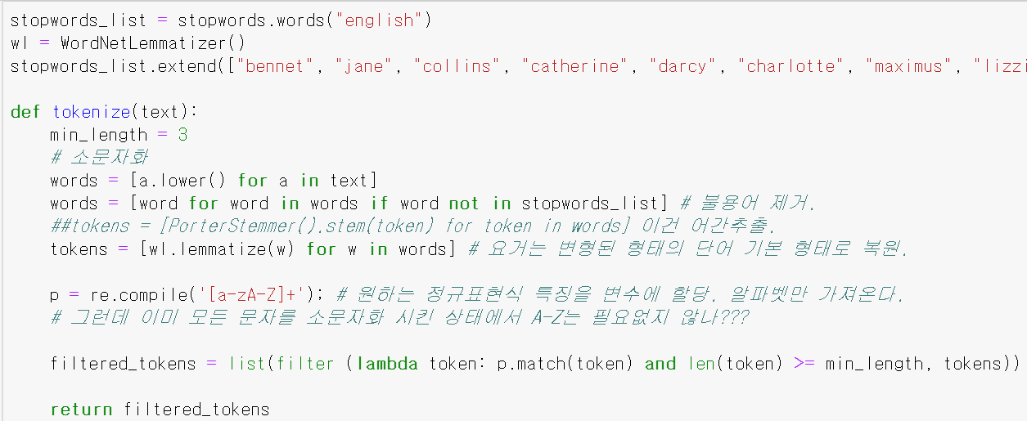
토픽모델링
2. 분류별 대본 합치기
1. 대본 수집
3. 토크나이즈 및 전처리

Slide 6
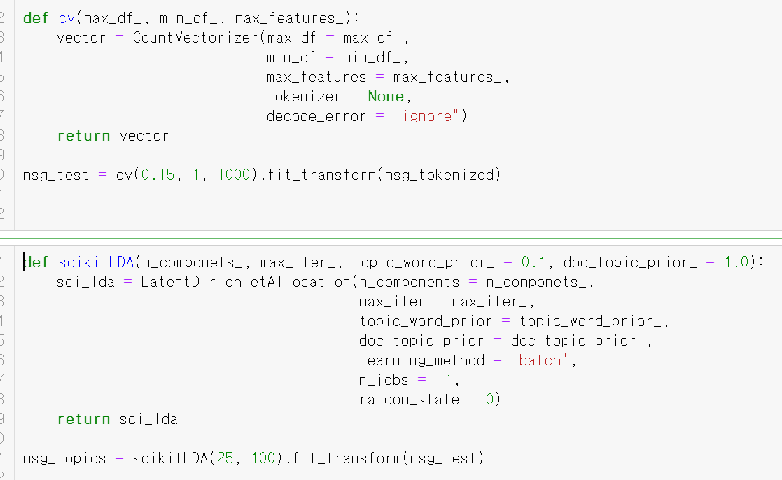
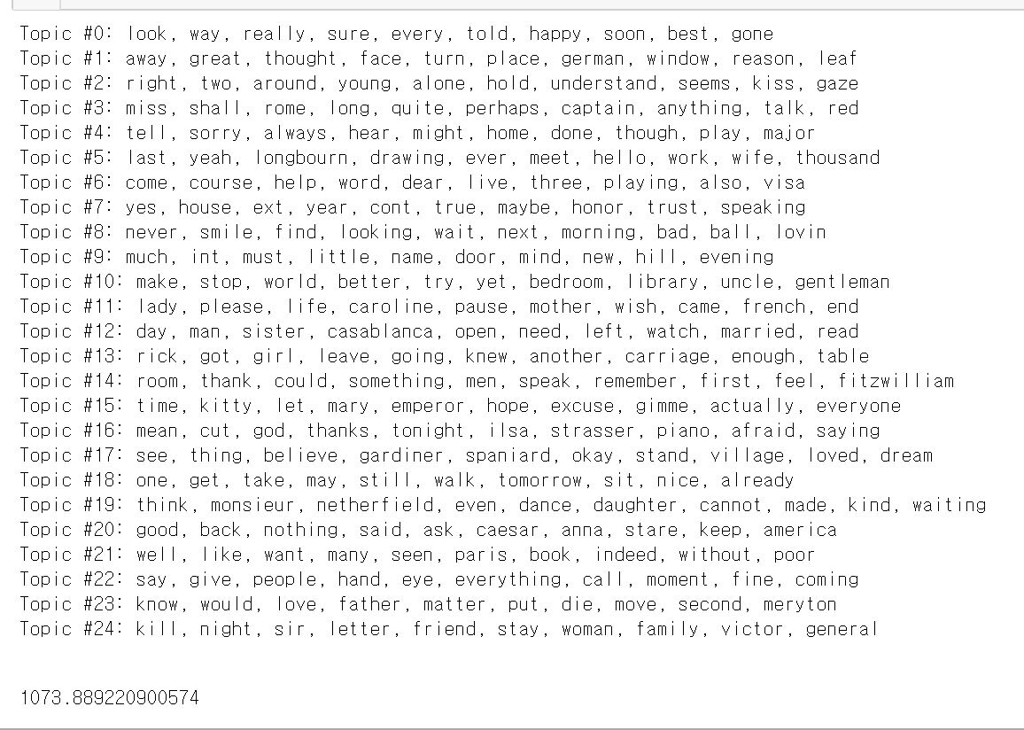
토픽모델링 1
scikit-learn LDA

Slide 7
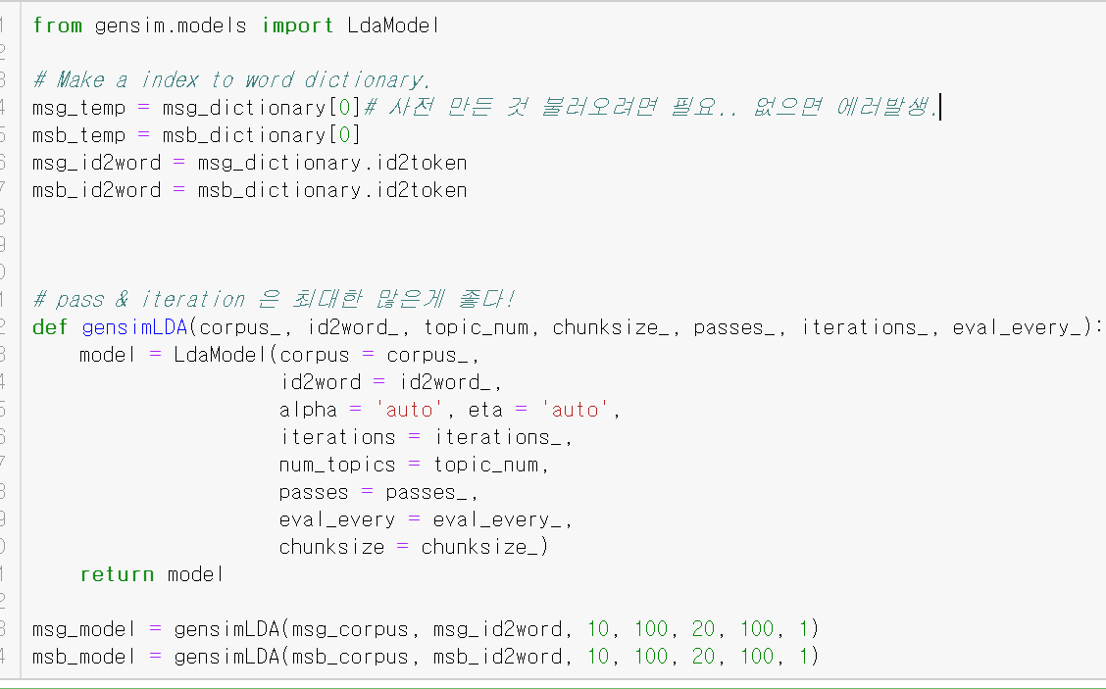
토픽모델링 2
gensim으로 LDA 학습

Slide 8
방향전환

Slide 9
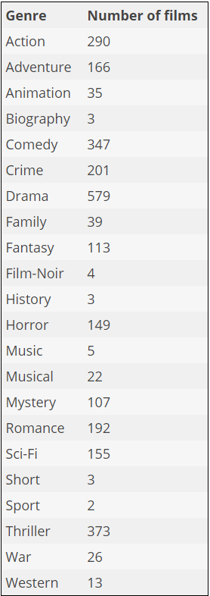

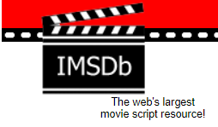
데이터 수집
Scrapy를 이용해 IMSDb.com에서 960개의 script를 가져옴
Script와 Dialog(인물 , 대사) 로 분리해서 저장.
Notes:
UC Santa cruz 에서 제공해주는 film corpus 2.0 을 사용
-> 장르별 분류가 잘 되어있고 원본 script 뿐만 아니라 dialogue 형식으로 바꾼 Data도 있음.
약 960개의 script 를 중복되는 장르에도 각각 중복으로 넣어서 분류함.
2015년도 11월 기준 data

Slide 10
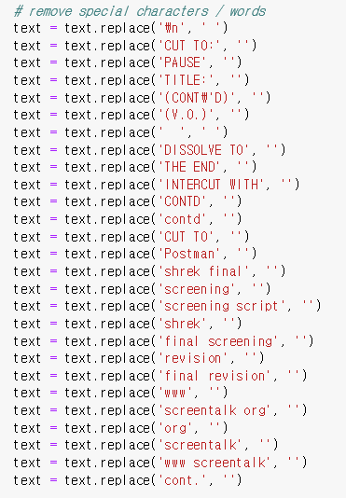
자연어 처리
자연어 처리

Slide 11

API Service
IBM Watson Api 를 이용한 personality profile 그리기
IBM Watson의 Personality Profile 이란?
등장인물 성격을 파악하기 위해 Big 5 라는 5가지의 큰 특징들로 나누고 각각의 하위 특징들을 만들어 자세하게 표현하는 방법.

Slide 12
Traits of Big5
Big 5
창의적이고 새로운 아이디어에 대한 개방성 정도
성실성
외향적이고 열정적인 정도
친근함 정도
감정기복
Needs
등장인물의 충족하고자 하는 욕구

Slide 13
앞으로 해야 할 일
더 정교한 자연어 처리
&
Parsing
현재까지 수집한 데이터가 많이 부족한 면이 있어서 원본 스크립트 데이터를 parsing 후 등장인물과 대사를 묶어서 corpus로 만들어야한다.
Notes:
Script 마다 형식이 다르기 때문에 현재 가지고 있는 미완성(?)의 dialogue를 가지고는 앞으로의 project를 진행하는데 어려움이 있다.
따라서, 원본 Script를 출발점으로 두고 공통된 형식으로 parsing 할 수 있는 형태로 만들고자 노력을 해보려 한다.
또한, 분석을 하는데 (CONT\’D) / (CONTD) 와 같은 형식으로 불필요한 언어들을 제거하는데 조금 더 힘을 써야한다. -> 계속해서 추가할 예정이다.

Slide 14
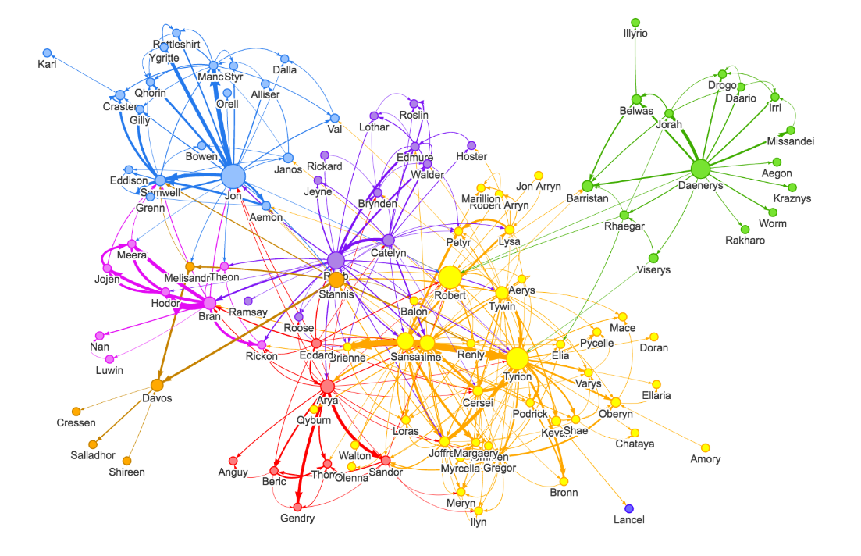
Network
등장 인물들의 관계 나타내기 (Network 그리기)
등장인물 추출
Scene 추출
Interaction between characters
-> Scene 마다 등장인물 추출
같은 등장인물 다른 이름을 통일시키기
<http://evelinag.com/blog/2015/12-15-star-wars-social-network/>
Notes:
URL 실행해서 보여주기
Visual studio의 F#언어로 만든 네트워크 코드가 있는데 이걸 python으로 구현을 해보려 함.

Slide 15
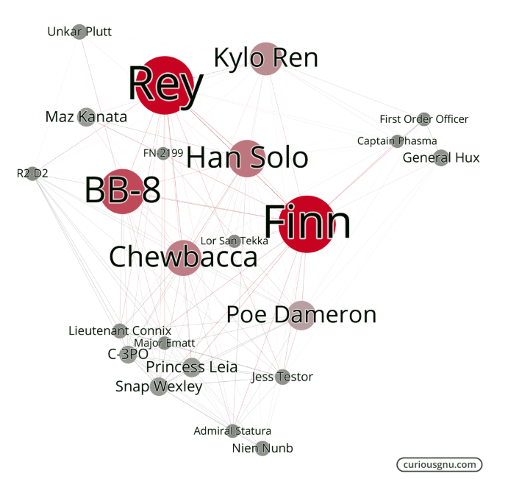
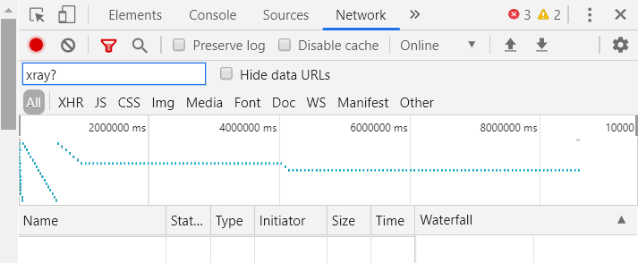
+ α
Amazon Prime Video Data – x-ray Data 를 이용한 social network 그리기를 통한 비교
Notes:
X-ray data를 jason형식으로 다운받을 수 있음.

